Slide 1
Về kiến thức:
- Thực hiện được giao tiếp qua mạng theo đúng quy tắc và bằng ngôn ngữ lịch sự, thể hiện ứng xử có văn hoá.
- Nêu được ví dụ truy cập không hợp lệ vào các nguồn thông tin; biết cách ứng xử hợp lí khi gặp những thông tin trên mạng có nội dung xấu, không phù hợp lứa tuổi.
- Biết được tác hại của bệnh nghiện Internet, từ đó có ý thức phòng tránh.
- Biết nhờ người lớn giúp đỡ, tư vấn khi cần thiết trong quá trình ứng xử trên mạng.

Slide 2

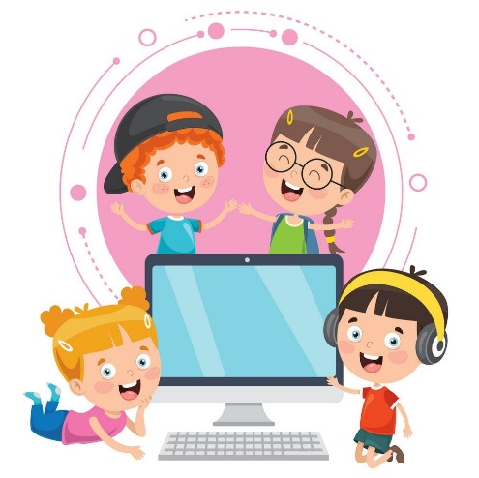
NỘI DUNG TRỌNG TÂM
1
Giao tiếp, ứng xử có văn hoá qua mạng
2
Làm gì khi gặp thông tin có nội dung xấu trên mạng
3
Tác hại và cách phòng tránh bệnh nghiện Internet

Slide 4

Notes:
Quy tắc ứng
-Internet có vai trò to lớn trong cuộc sống hiện nay.
-Internet tác động tích cực đến nhiều mặt của xã hội.
-Ứng xử trên mạng có văn hoá và đúng quy tắc, sử dụng Internet hợp lí sẽ giúp mỗi chúng ta có một cuộc sống văn minh, an toàn hơn.
xử trên MXH

Slide 5
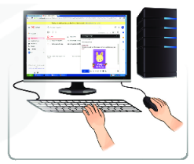
1. Giao tiếp, ứng xử có văn hoá qua mạng

Slide 6
1. Giao tiếp, ứng xử có văn hoá qua mạng:
Nghiên cứu và thảo luận
Ngôn ngữ giao tiếp qua mạng
Câu 1. Em biết những phương thức giao tiếp qua mạng nào? Em đã từng sử dụng những phương thức nào? | Những phương thức giao tiếp qua mạng mà em biết là: gửi và nhận thư điện tử, gửi và nhận tin nhắn, nói chuyện trực tuyến thông qua các ứng dụng, trên các diễn đàn, trên mạng xã hội, …
?

Slide 7
Nghiên cứu và thảo luận
Ngôn ngữ giao tiếp qua mạng
Câu 2. Theo em những đặc điểm khác nhau giữa giao tiếp gặp gỡ trực tiếp và giao tiếp qua mạng là gì? | Giao tiếp trực tiếp: | Giao tiếp qua mạng:
 | Là hình thức giao tiếp mà các bên gặp gỡ trong thực tế và dùng ngôn ngữ, lời nói làm phương tiện chính để nói chuyện với nhau. Có thể sử dụng các phương tiện phi ngôn ngữ như ánh mắt, cử chỉ, nét mặt, ăn mặc, trang điểm… Có thể nhanh chóng biết được ý kiến của người đối thoại. | -Bạn có thể giao tiếp với mọi người từ các quốc gia khác nhau; -Bạn có thể làm quen với những người quen mới mà không rời khỏi tường nhà bạn; bạn có thể bình luận vào các bài đăng của bạn bè và người lạ. -Bạn có thể ẩn danh thể hiện suy nghĩ của mình.
?
?
Notes:
Tóm lại: Giao tiếp qua mạng và giao tiếp trực tiếp có một sự khác biệt đáng kể giữa chúng. Hầu như giao tiếp qua mạng, người dùng Internet chú ý đến trí thông minh, sự hài hước của người đối thoại, khả năng thực hiện một cuộc trò chuyện, hình ảnh được chỉnh sửa theo ý thích của họ, và giao tiếp qua mạng có thể thể hiện những phẩm chất, tính cách không tồn tại trong đời sống thực tế.

Slide 8
1. Giao tiếp, ứng xử có văn hoá qua mạng
Nghiên cứu và thảo luận
Ngôn ngữ giao tiếp qua mạng
Câu 3. Tại sao có những bạn khi giao tiếp qua mạng lại thiếu văn minh hơn so với khi giao tiếp trực tiếp? | Trong suy nghĩ của nhiều bạn, mạng xã hội là thế giới ảo, ẩn danh. Chính vì vậy các bạn dễ dãi trong cách ứng xử giao tiếp với nhau, coi mạng xã hội như một công cụ để thể hiện cái tôi của mình, hoặc lợi dụng các diễn đàn công khai để đả kích, nói xấu, bôi nhọ lẫn nhau…
?
Notes:
-Khi chưa có mạng Internet, phương thức giao tiếp chủ yếu của chúng ta là nói chuyện trực tiếp, gọi điện thoại, gửi thư qua bưu điện,...
Ngày nay, với sự phổ biến của Internet và mạng xã hội, giao tiếp qua mạng được nhiều người ưa thích sử dụng.
-Một số phương thức giao tiếp qua mạng phổ biến là: gửi và nhận thư điện tử, gửi và nhận tin nhắn, nói chuyện trực tuyến thông qua các ứng dụng, trên các diễn đàn, trên mạng xã hội,...
-Các mối quan hệ qua mạng thường có phạm vi rộng, đa dạng và khó kiểm soát hơn trong đời thực. Vì vậy, để trở thành người giao tiếp lịch sự, ứng xử có văn hoá qua mạng, mỗi người cần xác định cho mình những điều nên và không nên.

Slide 9
Nghiên cứu và thảo luận
Nên hay không nên
Em hãy cùng các bạn thảo luận những điều các em nghĩ là nên và không nên làm khi giao tiếp qua mạng? | Nên: | Không nên:
 | a) Tôn trọng mọi người khi giao tiếp qua mạng. c) Sử dụng ngôn ngữ, hình ảnh, biểu tượng,… văn minh, lịch sự. d) Bảo vệ tài khoản cá nhân trên mạng (ví dụ thư điện tử) của mình. f) Tìm sự hỗ trợ của bố mẹ, thầy cô, người tư vấn khi bị bắt nạt trên mạng. i) Tự chủ bản thân để sử dụng mạng hợp lí. | b)Giấu bố mẹ, thầy cô vấn đề khiến em căng thẳng, sợ hãi khi sử dụng mạng. e)Nói bậy, nói xấu người khác, sử dụng tiếng lóng, hình ảnh không lành mạnh. g) Đưa thông tin, hình ảnh cá nhân của người khác lên mạng khi chưa được họ cho phép. h) Dành quá nhiều thời gian truy cập mạng, ảnh hưởng tới học tập và sinh hoạt của bản thân. j) Đọc thông tin trong hộp thư điện tử của người khác.
?
?

Slide 10
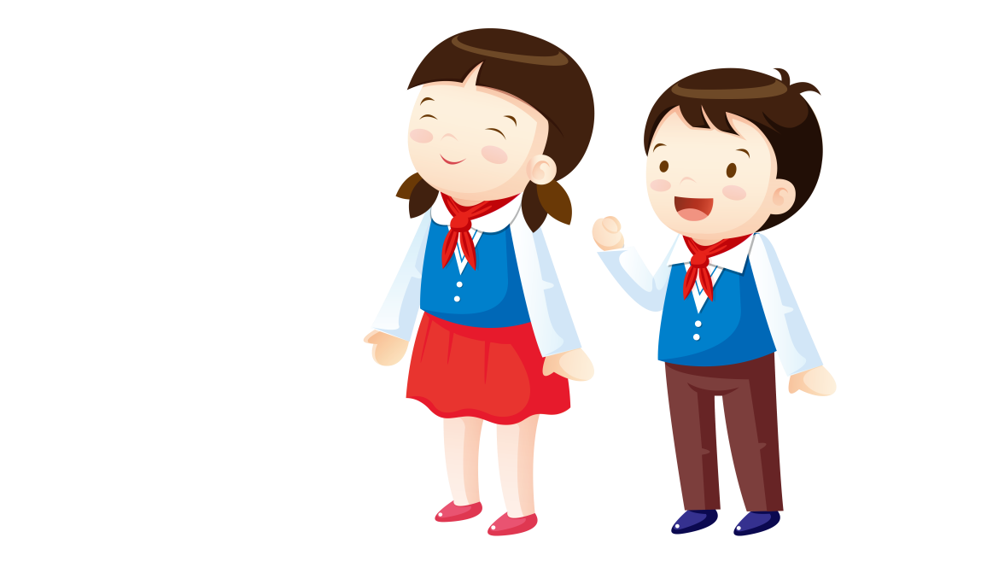
1. Giao tiếp, ứng xử có văn hoá qua mạng:
 Luôn sử dụng ngôn ngữ lịch sự và ứng xử có văn hoá khi tham gia giao tiếp qua mạng.
 Không nên có lời nói, cách ứng xử nào qua mạng mà em không thực hiện như vậy khi gặp trực tiếp.
Em cần làm gì khi tham gia giao tiếp qua mạng?

Slide 11



Cách tốt nhất em nên làm khi bị ai đó bắt nạt trên mạng là gì?
Nói lời xúc phạm người đó.
Cố gắng quên đi và tiếp tục chịu đựng.
Nhờ bố mẹ, thầy cô giáo giúp đỡ, tư vấn.
Đe dọa người bắt nạt mình.

Slide 12
Là một người ứng xử có văn hóa khi tham gia giao tiếp qua mạng, em sẽ có những hành động cụ thể nào?
- Không nói những từ ngữ gây xúc phạm và ảnh hưởng đến nhân phẩm, danh dự của người khác.
- Không đùa cợt quá đáng khi đăng ảnh của một người khác lên mạng.
- Không nói xấu, nói bậy gây ảnh hưởng đến hình ảnh của người khác.
- Không chia sẻ những thông tin sai sự thật, chưa qua kiểm chứng và những thông tin xấu, tin độc.
- Không ấn nút like hay share đối với những tin xấu, tin độc, tin phản cảm gây ảnh hưởng đến hình ảnh của người khác.

Slide 13
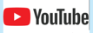



2.Làm gì khi gặp thông tin có nội dung xấu trên mạng

Slide 14
2. Làm gì khi gặp thông tin có nội dung xấu trên mạng?
Nghiên cứu và thảo luận
Xử lí tình huống khi đang truy cập mạng
Khi em đang truy cập mạng, máy tính thỉnh thoảng lại hiện lên những trang web có nội dung bạo lực, nội dung không phù hợp với lứa tuổi của em, em sẽ làm gì? | Khi em đang truy cập mạng, máy tính thỉnh thoảng lại hiện lên những trang web có nội dung bạo lực, nội dung không phù hợp với lứa tuổi của em, em sẽ ngay lập tức tắt những trang web đó đi. Nếu hiện lên quá nhiều, em sẽ nhờ người lớn cài phần mềm chặn truy cập các trang web đó.
?

Slide 15

2. Làm gì khi gặp thông tin có nội dung xấu trên mạng?
-Chúng ta dễ dàng tìm kiếm những thông tin hữu ích phục vụ học tập, giải trí, mua sắm,... từ các trang web. Tuy nhiên, cũng có nhiều trang web chứa nội dung xấu, thông tin không phù hợp với lứa tuổi mà chúng ta cần tránh.
-Sử dụng phần mềm chặn truy cập trang web xấu là một cách bảo vệ người sử dụng trên mạng. Tuy nhiên, tự xây dựng ý thức tốt cho bản thân khi sử dụng mạng chính là công cụ bảo vệ tốt nhất.

Slide 16
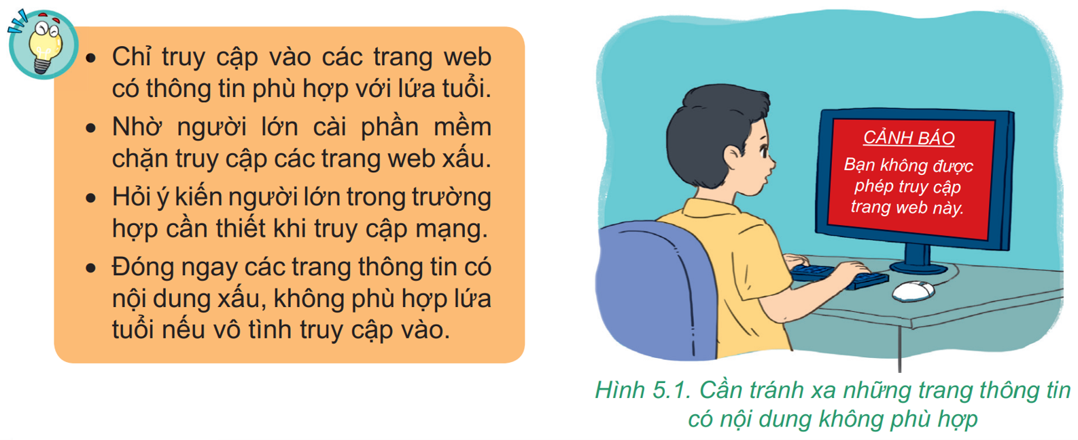
2. Làm gì khi gặp thông tin có nội dung xấu trên mạng
 Chỉ truy cập vào các trang web có thông tin phù hợp với lứa tuổi.
 Nhờ người lớn cài phần mềm chặn truy cập các trang web xấu.
 Hỏi ý kiến người lớn trong trường hợp cần thiết khi truy cập mạng.
 Đóng ngay các trang thông tin có nội dung xấu, không phù hợp lứa tuổi nếu vô tình truy cập vào.
Em nên làm gì để tránh các thông tin có nội dung xấu trên mạng?

Slide 17
Những cách ứng xử nào sau đây là hợp lí khi truy cập một trang web có nội dung xấu?
Tiếp tục truy cập trang web đó.
Đóng ngay trang web đó.
Đề nghị bố mẹ, thầy cô hoặc người có trách nhiệm ngăn chặn truy cập trang web đó.
Gửi trang web đó cho bạn bè xem.

Slide 18
3.Tác hại và cách phòng tránh bệnh nghiện Internet

Slide 19
3.Tác hại và cách phòng tránh bệnh nghiện Internet:
Nghiên cứu và thảo luận
Nghiện Internet – Biểu hiện và tác hại
Câu 1. Trung bình một ngày em sử dụng máy tính bao nhiêu giờ? | Tuỳ điều kiện, có thể trung bình từ 2 đến 5 giờ
Câu 2. Em có chơi trò chơi điện tử và sử dụng mạng xã hội không? Nếu có thì khoảng bao nhiêu giờ một tuần?
?
?

Slide 20
3.Tác hại và cách phòng tránh bệnh nghiện Internet
Nghiên cứu và thảo luận
Nghiện Internet – Biểu hiện và tác hại
Câu 3a. Theo em các biểu hiện của bệnh nghiện Internet là gì? | *Các biểu hiện của bệnh nghiện Internet là: -Sử dụng Internet quá nhiều giờ trong ngày. -Thức rất khuya và không rời khỏi máy tính. -Thay đổi tâm trạng và thường xuyên bồn chồn khi không được sử dụng Internet. -Từ chối mọi mối quan hệ, hoạt động chỉ để sử dụng Internet. -Không kiểm soát được khoảng thời gian bỏ ra để lên mạng.
?

Slide 21
3.Tác hại và cách phòng tránh bệnh nghiện Internet
Nghiên cứu và thảo luận
Nghiện Internet – Biểu hiện và tác hại
Câu 3b. Theo em các tác hại của bệnh nghiện Internet là gì? | Các tác hại của bệnh nghiện Internet là: -Sức khỏe suy giảm, đau mắt, mỏi mắt dẫn đến cận thị. -Ngại giao tiếp, sợ đám đông. -Thành tích học tập/làm việc kém hiệu quả. -Thường xuyên trong trạng thái mệt mỏi. -Trí nhớ giảm sút khi thức quá khuya và sử dụng Internet quá nhiều. -Ảnh hưởng đến cột sống do ngồi quá nhiều. -Dễ bị lợi dụng bởi những kẻ xấu trên mạng.
?

Slide 22

Notes:
Nghiện Internet
Nếu chúng ta thiếu ý thức, không quản lí đúng việc sử dụng thiết bị điện tử của mình, những tác hại tiềm tàng mà Internet gây ra là rất lớn.
Chơi trò chơi điện tử quá nhiều, sử dụng mạng xã hội liên tục làm ảnh hưởng tới mối quan hệ với gia đình và bạn bè, tới việc học tập của bản thân thì được coi là biểu hiện của bệnh nghiện Internet.

Slide 23
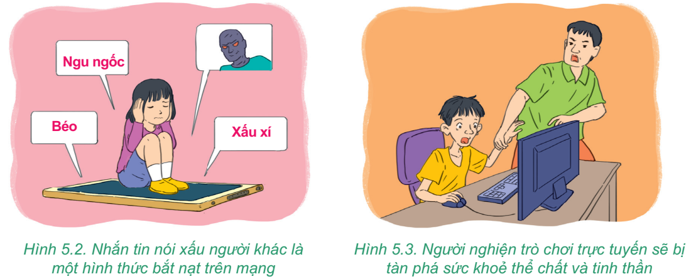
3.Tác hại và cách phòng tránh bệnh nghiện Internet
 MỘT SỐ TÁC HẠI ẢNH HƯỞNG TỚI NGƯỜI NGHIỆN INTERNET:
-Thiếu giao tiếp với thế giới xung quanh.
-Khó tập trung vào công việc, học tập.
-Tăng nguy cơ tham gia vào các vụ bắt nạt trên mạng
-Dễ bị dẫn dắt đến các trang thông tin xấu
-Dễ bị nghiện trò chơi trực tuyến
*Tóm lại: Nghiện internet gây ảnh hưởng xấu tới sức khoẻ thể chất, tinh thần, kết quả học tập và khả năng giao tiếp với mọi người xung quanh.
Em hãy nêu một số tác hại ảnh hưởng tới người nghiện internet?

Slide 24
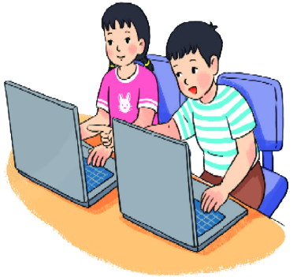
Em có các biểu hiện nào trong các hành vi sau đây?
Bỏ bê việc học hành để lên mạng.
Nói dối khi có người hỏi về thời gian em truy cập mạng.
Hay thức khuya để sử dụng mạng.
Thích dành thời gian trên mạng hơn là với gia đình, bạn bè.
Thấy tức giận, cáu kỉnh khi không được sử dụng máy tính.
Mất hứng thú với những hoạt động thú vị trước đây, khi em chưa sử dụng mạng.
Em không có biểu hiện nào trong các hành vi trên.

Slide 25

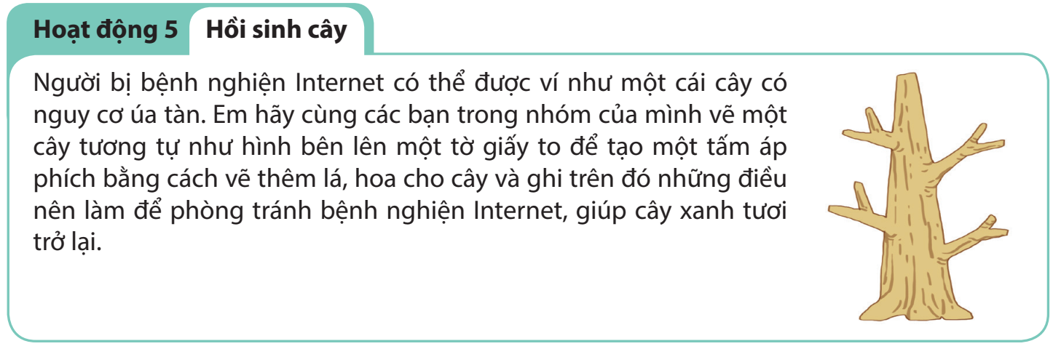
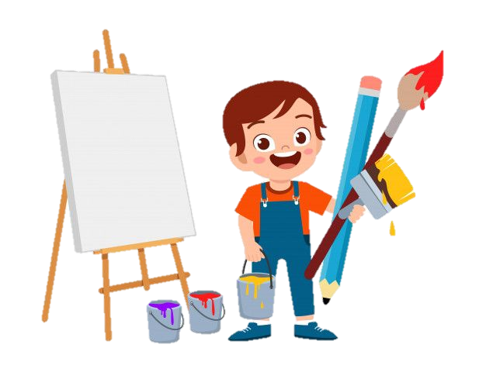
Hồi sinh cây
Tham gia các hoạt động ngoại khóa ngoài trời nhiều hơn.
•Đặt kế hoạch sử dụng thời gian thích hợp và nghiêm túc với nó.
•Tập thể dục thường xuyên
•Thời gian rảnh nên đọc sách, tụ tập với bạn bè chứ không ngồi trước máy tính.
•Không để máy tính trong khoảng cách quá gần
•Tìm một hoạt động yêu thích như ca hát, nấu nướng, đọc sách,... để thay thế.
•Hoàn tất việc học, làm bài tập về nhà trước khi muốn sử dụng máy tính
Notes:
Người bị bệnh nghiện Internet có thể được ví như một cái cây có nguy cơ úa tàn. Em hãy cùng các bạn trong nhóm của mình vẽ một cây tương tự như hình bên lên một tờ giấy to để tạo một tấm áp phích bằng cách vẽ thêm lá, hoa cho cây và ghi trên đó những điều nên làm để phòng tránh bệnh nghiện Internet, giúp cây xanh tươi trở lại.

Slide 26
MỘT SỐ LỜI KHUYÊN ĐỂ KHÔNG BIẾN MÌNH THÀNH NGƯỜI NGHIỆN INTERNET
Chia sẻ | Tìm một người tin tưởng để thường xuyên chia sẻ, tâm sự. Bố mẹ, thầy cô, anh chị em ruột là những người phù hợp nhất
Rời xa | Di chuyển máy tính khỏi phòng riêng của mình, ví dụ tới nơi sinh hoạt chung của gia đình, để được mọi người giúp theo dõi thời gian sử dụng internet.
Giới hạn | Cài đặt phần mềm giới hạn thời gian sử dụng internet. Điều này giúp quản lí thời gian sử dụng mạng phù hợp.
Theo đuổi | Tìm và theo đuổi những sở thích, thói quen tốt như đọc sách, chơi thể thao, tham gia dự án làm từ thiện.
?
?
?
?

Slide 27
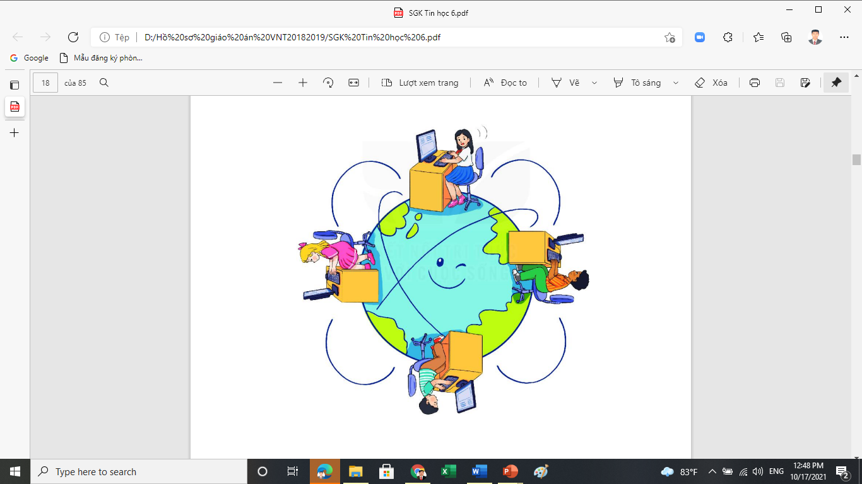
3.Tác hại và cách phòng tránh bệnh nghiện Internet:
 Cách để phòng tránh nguy cơ nghiện internet:
-Dành thời gian với người thân và bạn bè.
-Hạn chế để thiết bị kết nối Internet trong phòng riêng.
-Giới hạn thời gian sử dụng.
-Theo đuổi những sở thích không liên quan quá nhiều đến thiết bị điện tử
Em hãy nêu cách để phòng tránh nguy cơ nghiện internet?
*Góc cha mẹ: Cha mẹ cần bảo vệ con cái. Hãy cởi mở giao tiếp với con, hướng dẫn con sử dụng Internet một cách an toàn, đúng mức thay vì cấm đoán

Slide 28
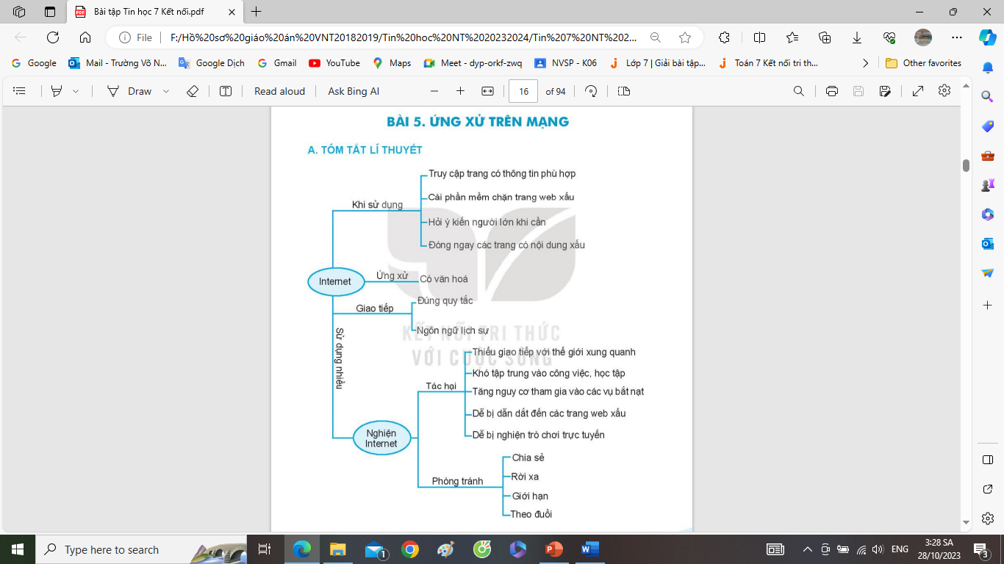

Slide 29
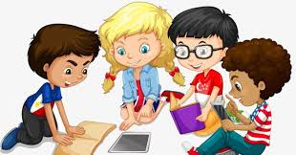

Slide 30
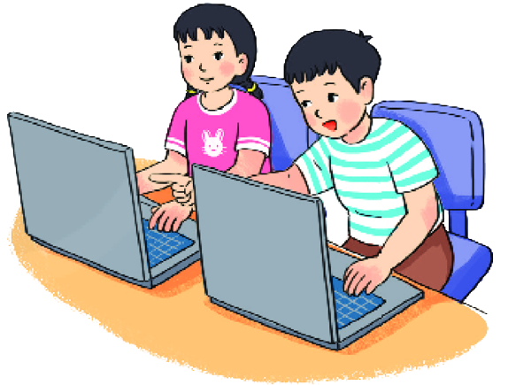
Khi giao tiếp qua mạng, những điều nào sau đây nên tránh?
Tôn trọng người đang giao tiếp với mình.
Bảo vệ thông tin cá nhân của mình.
Nói bất cứ điều gì xuất hiện trong đầu
Truy cập bất cứ liên kết nào nhận được.
Hạn chế kết bạn với những người không quen biết.

Slide 31
Theo em, hai hoạt động trên mạng nào sau đây dễ gây bệnh nghiện Internet nhất?
Chơi trò chơi trực tuyến.
Học tập trực tuyến.
Trao đổi thông tin qua thư điện tử.
Đọc tin tức.
Sử dụng mạng xã hội

Slide 32
Thông tin có nội dung xấu là gì?
Thông tin về chất gây nghiện.
Thông tin kích động bạo lực.
Thông tin rủ rê đánh bạc, kiếm tiền.
Tất cả các thông tin trong ba phương án trên.

Slide 33
Một ngày một học sinh cấp Trung học cơ sở nên truy cập Internet trong thời gian bao lâu?
Càng dành ít thời gian sử dụng Internet càng tốt
20/24
12/24
7/24

Slide 34
Mục tiêu của giao tiếp qua mạng là gì?
Giúp người khác hiểu em một cách rõ ràng.
Hiểu người khác một cách rõ ràng
Giữ mối quan hệ tốt để có thể tiếp tục giao tiếp.
Tất cả những điều trên.

Slide 35
Cách tốt nhất em nên làm khi bị ai đó bắt nạt trên mạng là gì?
Nói lời xúc phạm người đó.
Cố gắng quên đi và tiếp tục chịu đựng.
Nhờ bố mẹ, thầy cô giáo giúp đỡ, tư vấn.
Đe dọa người bắt nạt mình.

Slide 36
Nghiện chơi game trên mạng là gì?
Là tình trạng dành quá nhiều thời gian vào các trò chơi trên máy tính, trên mạng ảnh hưởng đến cuộc sống hàng ngày
Là tình trạng chơi game liên tục không kiểm soát được, dù biết điều này đang tổn hại đến sức khỏe.
Tiếp tục hoặc chơi game ngày càng nhiều, bất chấp sự xuất hiện của những hậu quả tiêu cực
Tất cả các đáp án trên

Slide 37
Để trở thành người giao tiếp, ứng xử có văn hoá trên mạng em không nên thực hiện những điều nào sau đây?
Chú ý đến ngữ pháp, dấu câu, chính tả, cách trình bày vấn đề.
Viết hoa tất cả các nội dung mình thích để mọi người chú ý.
Tôn trọng quyền riêng tư của người khác.
Luôn nhớ mình đang giao tiếp với người chứ không phải giao tiếp với máy tính hay điện thoại thông minh.

Slide 38
Những phương án nào không phải là tác hại của bệnh nghiện internet?
Sức khỏe thể chất và sức khỏe tâm thần giảm sút.
Thiếu kết nối với thế giới thực, mất dần các mối quan hệ bạn bè, người thân.
Dễ bị lôi kéo vào các việc xấu trên mạng.
Tập trung vào công việc, học tập.

Slide 39
Nếu nhận được tin nhắn và lời mời kết bạn trên Facebook từ một người mà em không biết. Em nên làm gì?
Chấp nhận yêu cầu kết bạn và trả lời tin nhắn ngay
Không chấp nhận kết bạn và không trả lời tin nhắn
Nhắn tin hỏi người đó là ai, để xem mình có quen không, nếu quen mới kết bạn
Vào Facebook của họ đọc thông tin, xem ảnh xem có phải người quen không, nếu phải thì kết bạn, không phải thì thôi

Slide 40
Phát biểu nào sau đây là sai?
Chỉ truy cập các trang web có thông tin phù hợp với lứa tuổi.
Giao tiếp trên mạng cũng cần có quy tắc và văn hoá giống giao tiếp ngoài đời thực.
Giao tiếp trên mạng là ảo, không cần các quy tắc và văn hoá giao tiếp.
Internet có thể gây nghiện và ảnh hưởng xấu tới người sử dụng.

Slide 41
Khi truy cập mạng để xem tin tức thì ngẫu nhiên xem được một video có hình ảnh bạo lực mà em rất sợ. Em nên làm gì?
Mở video đó và xem
Thông báo cho cha mẹ và thầy cô giáo về điều đó
Đóng video lại và tiếp tục xem tin tức coi như không có chuyện gì
Chia sẻ cho bạn bè để doạ các bạn

Slide 42
Khi giao tiếp qua mạng, những điều nào sau đây nên làm?
Tôn trọng người đang giao tiếp với mình.
Nói bất cứ điều gì xuất hiện trong đầu.
Kết bạn với những người mình không quen biết.
Truy cập bất cứ liên kết nào nhận được.

Slide 43
Khi giao tiếp qua mạng, những điều nào sau đây nên tránh?
Tôn trọng người đang giao tiếp với mình.
Nói bất cứ điều gì cũng được.
Kết bạn với những người mình không quen biết.
Cả B, C đều đúng.

Slide 44
Để tham gia mạng xã hội an toàn em nên thực hiện điều gì?
Cung cấp thông tin cá nhân.
Không tin tưởng tuyệt đối người tham gia trò chuyện.
Sử dụng tên tài khoản trung lập, không quá đặc biệt.
Giao tiếp ngắn gọn và rõ ràng.

Slide 45
Em cần làm gì để tránh gặp thông tin xấu trên mạng?
Chỉ truy cập vào các trang thông tin có nội dung phù hợp với lứa tuổi.
Không nháy chuột vào các thông tin quảng cáo gây tò mò, giật gân, dụ dỗ kiếm tiền.
Xác định rõ mục tiêu mỗi lần vào mạng để không sa đà vào các thông tin không liên quan.
Tất cả các điều trên

Slide 46
Tại sao có những bạn khi giao tiếp qua mạng lại thiếu văn minh hơn so với khi giao tiếp trực tiếp?
Giao tiếp trên mạng người ta sẽ không thể nhìn thấy mặt của nhau
Giao tiếp trên mạng không lo sợ bị mang tiếng xấu
Giao tiếp trên mạng có thể sử dụng tên giả, ảnh giả mà không bị người khác phán xét.
Cả A, B và C.

Slide 47
Em nên làm gì khi thường xuyên nhận được các tin nhắn trên mạng có nội dung như: “mày là một đứa ngu ngốc, béo ú", “mày là một đứa xấu xa, không đáng làm bạn”,... từ một người lớn mà em quen?
Nói chuyện với thầy cô giáo, bố mẹ về sự việc để xin ý kiến giải quyết
Nhắn tin lại cho người đó các nội dung tương tự
Gặp thẳng người đó hỏi tại sao lại làm thế và yêu cầu dừng ngay
Bỏ qua, chắc họ chỉ trêu thôi

Slide 48
Những việc nào sau đây em không nên thực hiện khi giao tiếp qua mạng?
Viết tất cả các ý kiến của mình bằng chữ hoa để gây ấn tượng.
Tôn trọng người đang trò chuyện với mình.
Sử dụng các từ viết tắt khi trò chuyện trực tuyến để tiết kiệm thời gian.
Bình luận cùng các bạn khác về bài đăng đó.

Slide 49
Để phòng tránh bệnh nghiện Internet, em nên làm gì?
Đặt mục tiêu và thời gian rõ ràng cho mỗi lần sử dụng Internet
Tích cực tham gia các hoạt động ngoài trời như tập thể thao, đi dã ngoại, gặp gỡ bạn bè và người thân mỗi khi có thời gian rảnh rỗi.
Khi muốn liên hệ với người thân, bạn bè hãy gọi điện thoại thay vì dùng mạng xã hội.
Tất cả các việc trên

Slide 50
Tác hại của việc nghiện chơi game trên mạng là gì?
Rối loạn giấc ngủ, đau đầu
Luôn cảm thấy mệt mỏi, buồn chán, bi quan, cảm thấy cô đơn, bất an
Mất hứng thú với các thú vui, sở thích cũ, mọi thứ chỉ dồn vào game, học hành chểnh mảng.
Tất cả đáp án trên

Slide 51
Khi trò chuyện trên mạng em nên sử dụng webcam khi nào?
Không bao giờ sử dụng webcam
Khi nói chuyện với những người em chỉ biết qua mạng
Khi nói chuyện với bất kì ai
Khi nói chuyện với những người em biết trong thế giới thực như bạn học, người thân, ...

Slide 52
Em rất muốn khoe ảnh hoặc video dã ngoại cùng các bạn lên mạng vì hình ảnh của em rất đẹp. Nhưng bạn em không thích vì có một số ảnh bạn em không được như ý, em sẽ làm gì?
Em vẫn đăng, vì em chụp em có quyền đăng.
Em vẫn đăng vì hình của em đẹp, ảnh của bạn không đẹp cũng không sao.
Em vẫn đăng nhưng không cho bạn em biết.
Em sẽ không đăng, vì nếu đăng bạn em sẽ phiền lòng.

Slide 53
Những tác hại của bệnh nghiện internet là?
Sức khỏe suy giảm, đau mắt, mỏi mắt dẫn đến cận thị.
Ngại giao tiếp, sợ đám đông.
Thành tích học tập, làm việc kém hiệu quả.
Cả A, B, C

Slide 54
Em hãy đánh giá các phát biểu sau đúng hay sai?
Phát biểu | Đ/Sai
a.Giao tiếp trên mạng cũng cần có quy tắc và văn hoá giống giao tiếp ngoài đời thực. | Đ
b.Giao tiếp trên mạng là ảo, không cần các quy tắc và văn hoá giao tiếp | S
c.Ứng xử trên mạng không theo quy tắc và không có văn hoá có thể dẫn đến các hậu quả xấu. | Đ
d.Luôn sử dụng ngôn ngữ lịch sự và ứng xử có văn hoá khi tham gia giao tiếp qua mạng. | Đ
e.Chỉ truy cập các trang web có thông tin phù hợp với lứa tuổi | Đ
f.Khi truy cập mạng, gặp các thông tin có nội dung xấu, không phù hợp cần đóng lại ngay. | Đ
g.Internet có thể gây nghiện và ảnh hưởng xấu đến người sử dụng | Đ
h.Internet chỉ là mạng thông tin, không phải là chất gây nghiện nên không thể nghiện Internet | S

Slide 55
Để trở thành người giao tiếp, ứng xử có văn hoá trên mạng em Nên và Không nên thực hiện những điều nào sau đây? | Nên | Không nên
a.Luôn nhớ rằng mình đang giao tiếp với người chứ không phải giao tiếp với máy tính hay điện thoại thông minh. | X
b.Tuân thủ các quy tắc ứng xử trong cuộc sống thực | X
c.Cần đọc trước rồi hãy hỏi. | X
d.Chú ý đến ngữ pháp, dấu câu, chính tả, cách trình bày vấn đề. | X
e.Viết hoa tất cả các nội dung mình thích để mọi người chú ý. |  | X
f.Tôn trọng quyền riêng tư của người khác. | X
g.Chuyển tất cả thông tin nhận được cho mọi người. |  | X

Slide 57

VẬN DỤNG
Em hãy cùng một nhóm bạn của mình tạo ra một sản phẩm (áp phích, đoạn kịch ngắn, sơ đồ tư duy, bài trình chiếu, …) về chủ đề Ứng xử trên mạng để trình bày với các bạn trong lớp.

Slide 58
VẬN DỤNG
Nếu một trong những người bạn của em có biểu hiện nghiện trò chơi trực tuyến. Em sẽ làm gì để giúp bạn?
Notes:
Gợi ý trả lời:
Nếu một trong những người bạn của em có biểu hiện nghiện trò chơi trực tuyến, em sẽ khuyên bạn nên hạn chế thời gian lên mạng và thay bằng các hoạt động ngoại khóa vào lúc rảnh để giảm thời gian sử dụng Internet. Nếu không được, em có thể nhờ đến thầy cô đưa ra lời khuyên cho bạn.

